Slide 1
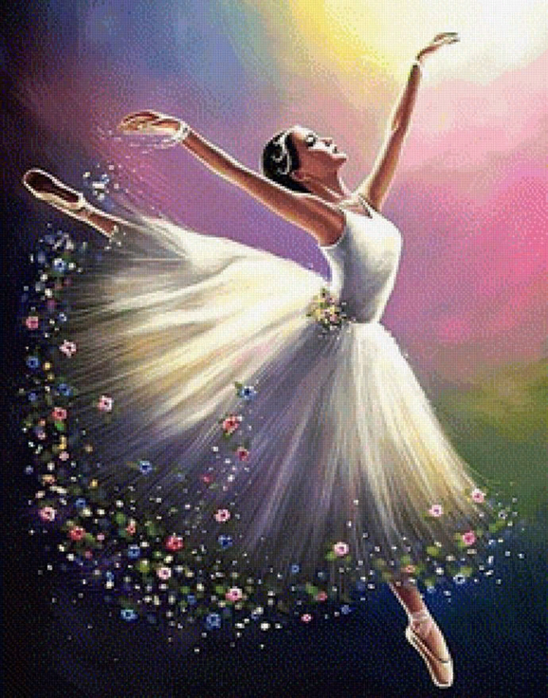
Детям о балете Какая же девочка не мечтает стать балериной!
Подготовила: педагог ДО Вовк М.М.

Slide 2
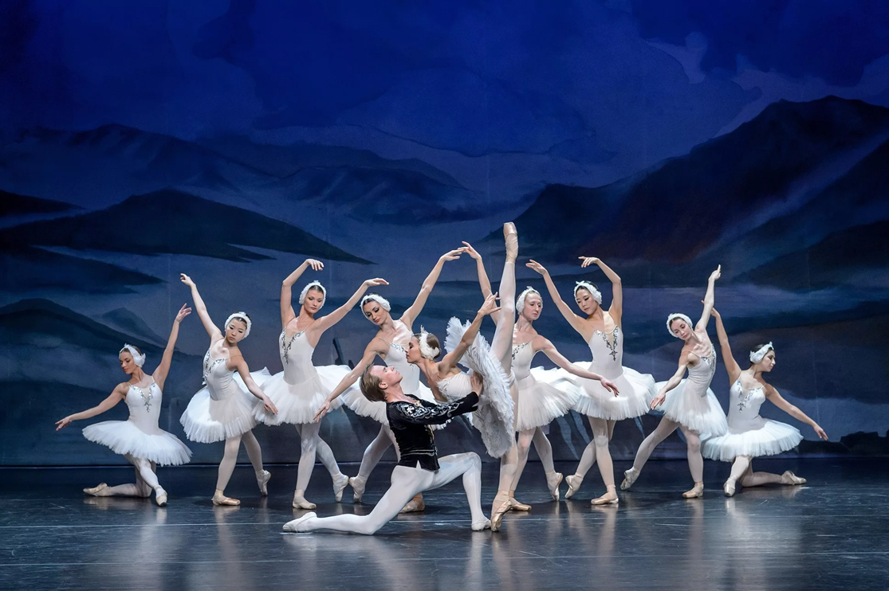
Балет – это спектакль, в котором артисты не разговаривают, а только танцуют. Все свои слова они передают с помощью движений. Вслушиваясь в музыку, танцоры движением выражают свое настроение: грусть или радость, печаль или восторг, взволнованность или спокойствие, переживание, просьбы…

Slide 3
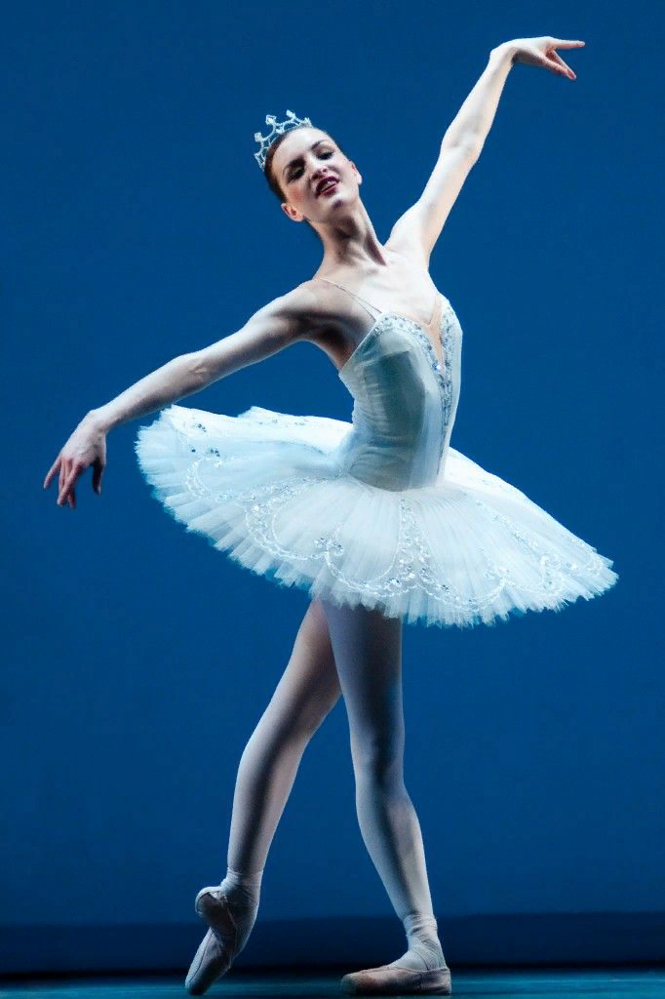
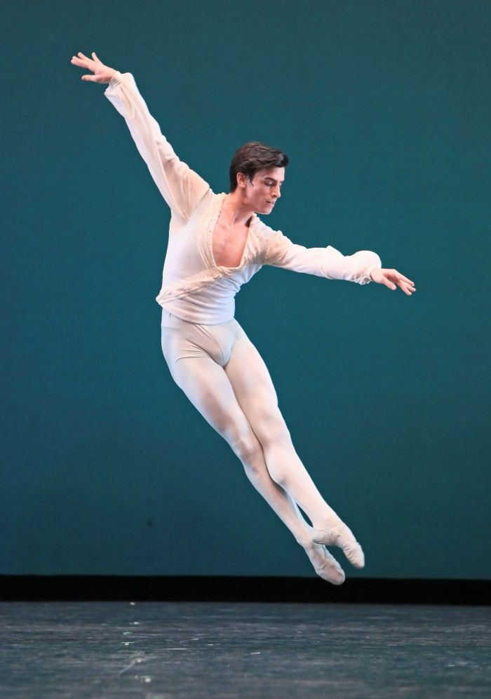
Артистов балета называют балеринами и танцорами.
Женские роли в балете исполняют – балерины. Мужские роли исполняют – танцоры.

Slide 4
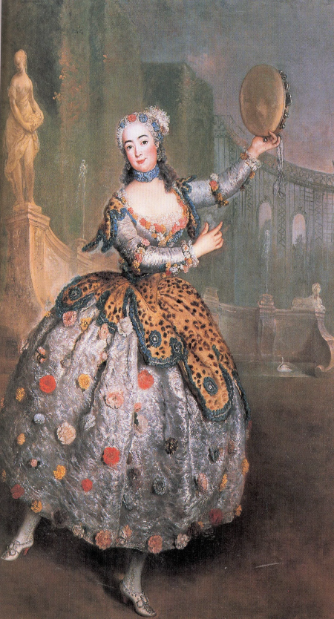
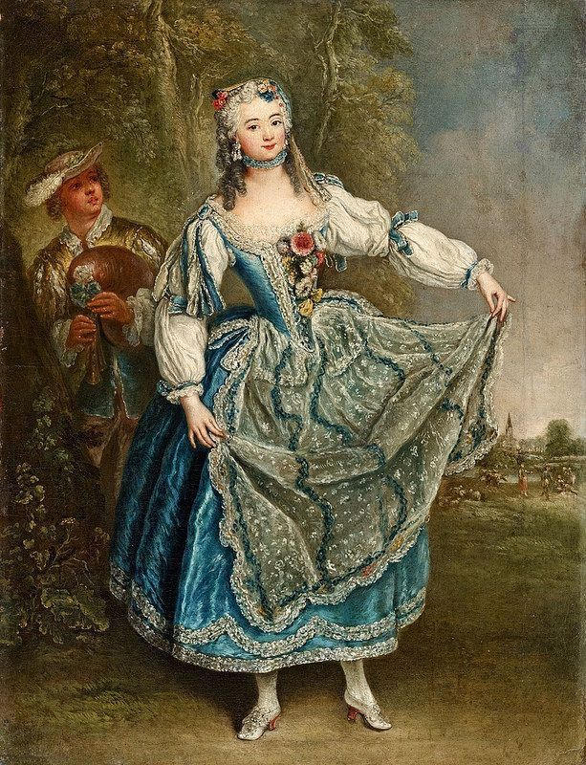
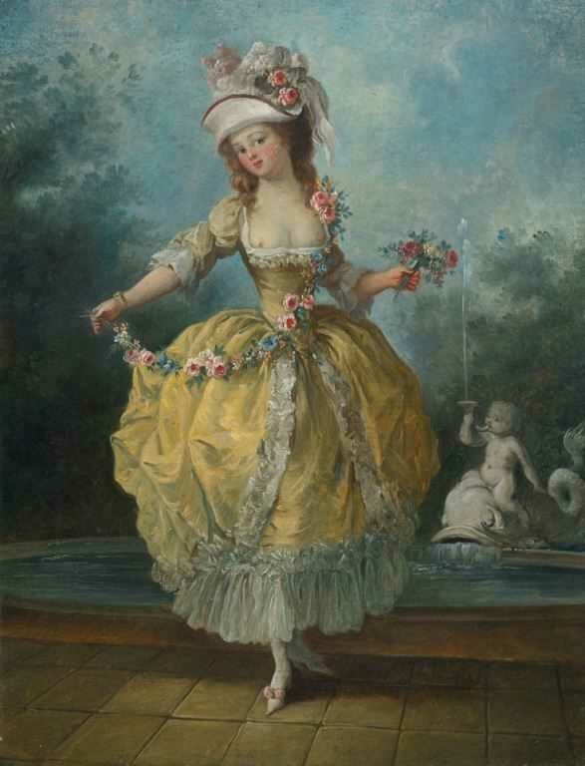
Родиной балета является Италия. Особенно модным этот вид искусства стал во Франции, где расцвёл как пышное торжественное зрелище — придворный балет, с тех пор все термины балета на французском языке. Давно, когда было принято носить длинное роскошное платье, усыпанное драгоценностями, когда модно было одевать на голову парики, балерины и танцоры одевались также и танцевали именно в таких нарядах. Длинные платья сковывали движения, мешали исполнять прыжки, вращения.

Slide 5
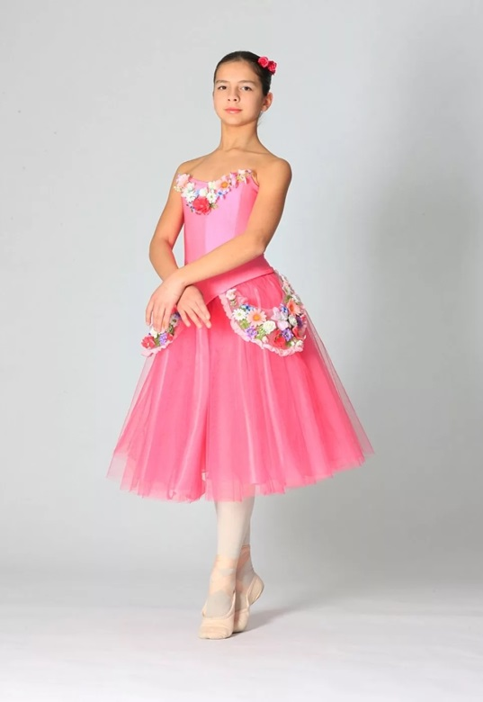
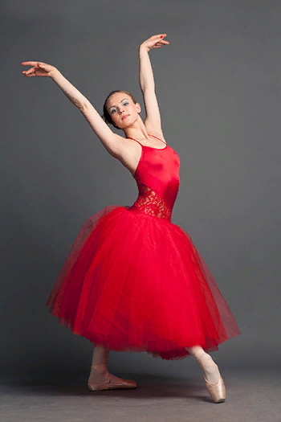
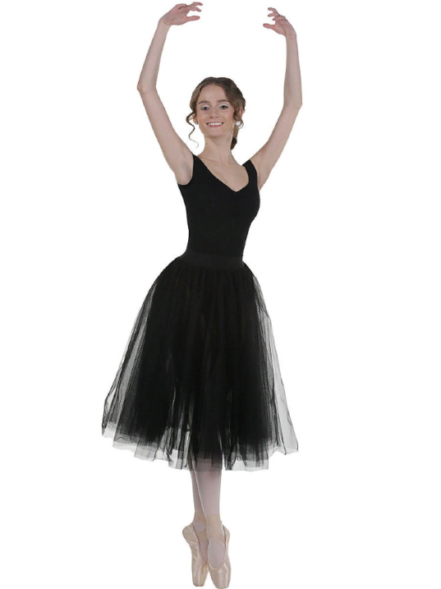
Поэтому позже танцовщицы укоротили свои юбки, теперь они носили пачки –шопенки - длинные пышные юбки из легкого тюля.

Slide 6
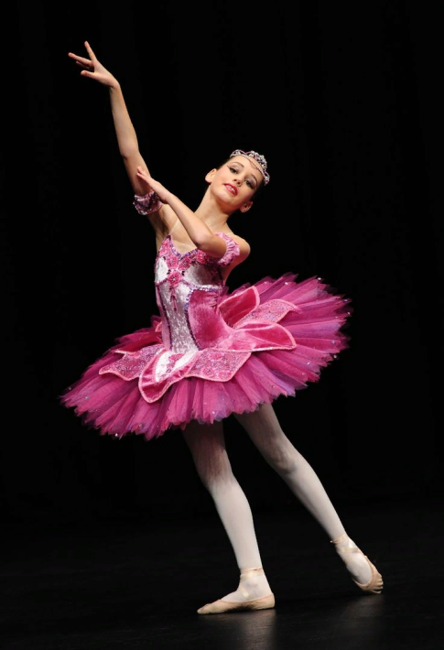
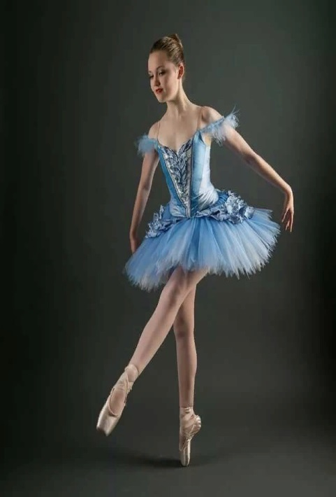
Прошло то время, сменились наряды, у балерин теперь другие взгляды. Балерины укоротили свое платье и сегодня это платье называется – пачка.

Slide 7
Совсем юные танцовщики , которые делают первые шаги и учатся овладевать движениями, занимаются в эластичных купальниках, они дают необходимую свободу движений.

Slide 8
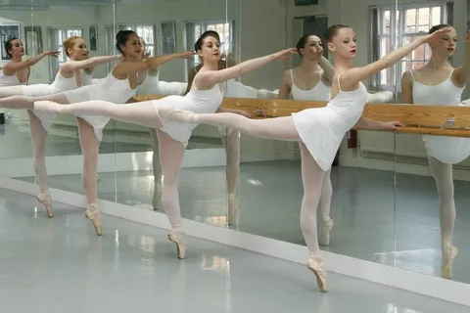
Каждый день балерина начинают с того, что она делает специальные упражнения, стоя у «балетного станка» - прочной деревянной перекладины, прикреплённой рядом с огромным зеркалом.

Slide 9
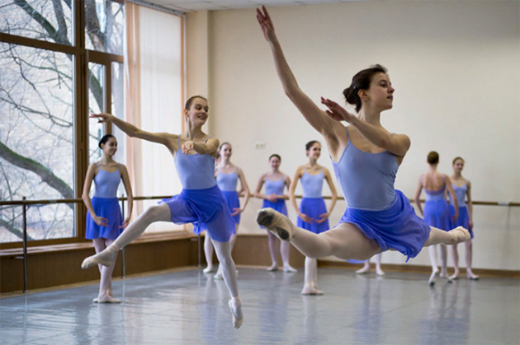
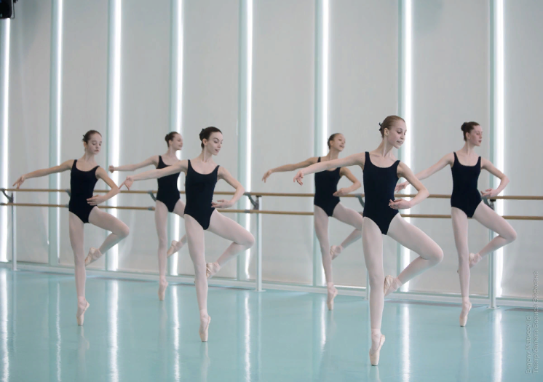
После этого балерина повторяет различные движения на середине зала – они называются па. И разучивают танец.

Slide 10
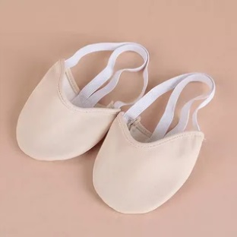
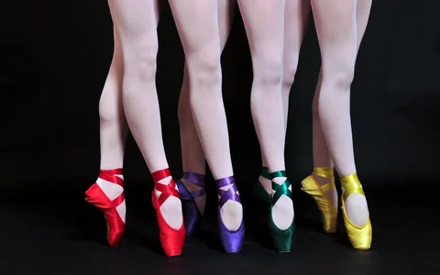
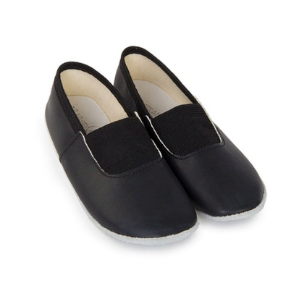
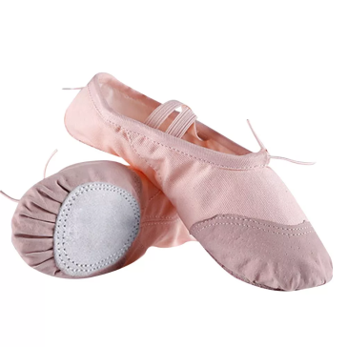
Встать на носочки балерине помогают специальные матерчатые туфельки, которые называются пуанты. Пуанты – это женские балетные туфли , у которых ленты перехватывают ногу у щиколотки. Они позволяют принять балерине положение с точкой опоры на кончике пальцев вытянутой стопы одной или обеих ног. Сами пуанты мягкие, а их носок очень крепкий, позволяющий танцевать на пальцах. Без определенной тренировки стоять на пуантах очень неудобно. Маленькие танцовщики тренируются в балетках или чешках, прежде чем им позволят надеть пуанты.

Slide 11
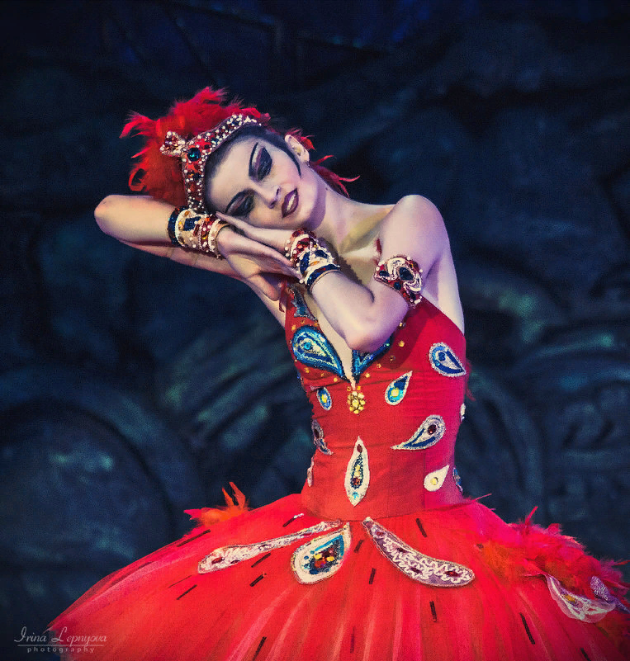
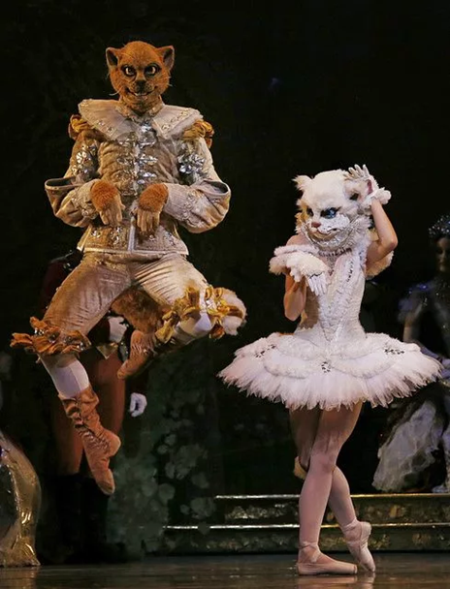
Перед представлением все артисты балета гримируются - наносят на лицо специальную краску – театральный грим, чтобы лицо было более яркое, выразительное, а также для придания образу черт персонажа надевают маски.

Slide 12
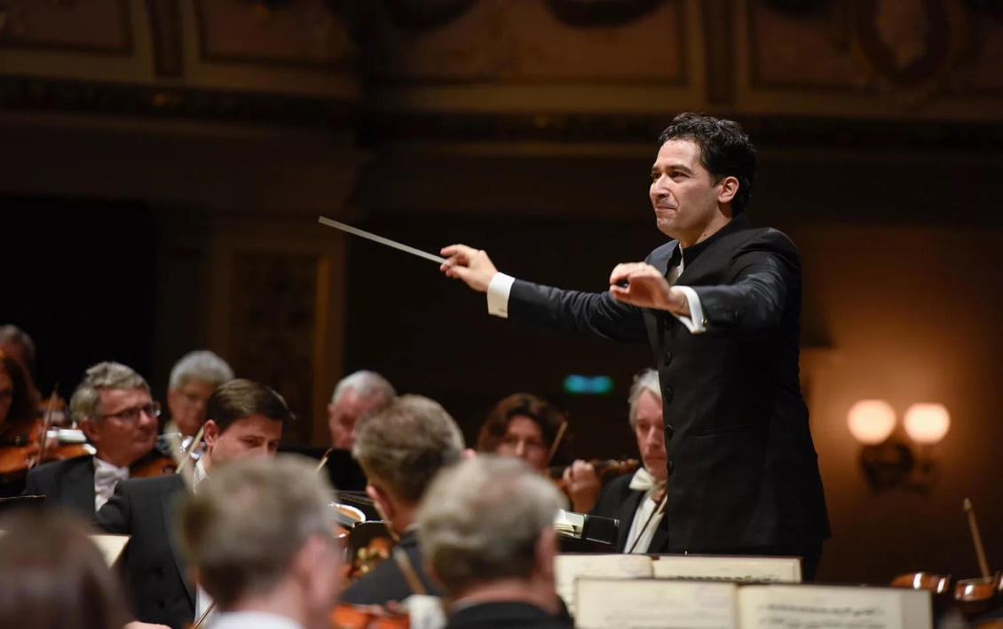
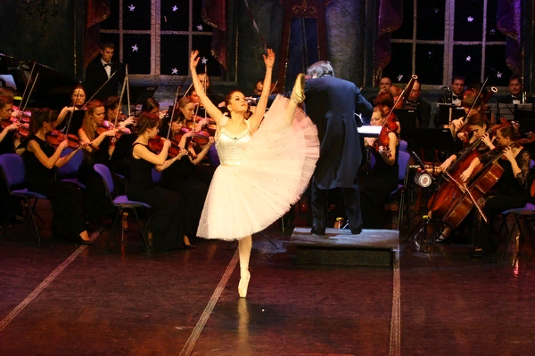
Над балетом работает целый коллектив.
Сценарист пишет либретто ( краткое содержание сюжета спектакля).
Композитор пишет музыку.
Музыка неотъемлемая часть балета, которую исполняет симфонический оркестр.
А руководит им дирижер.

Slide 13
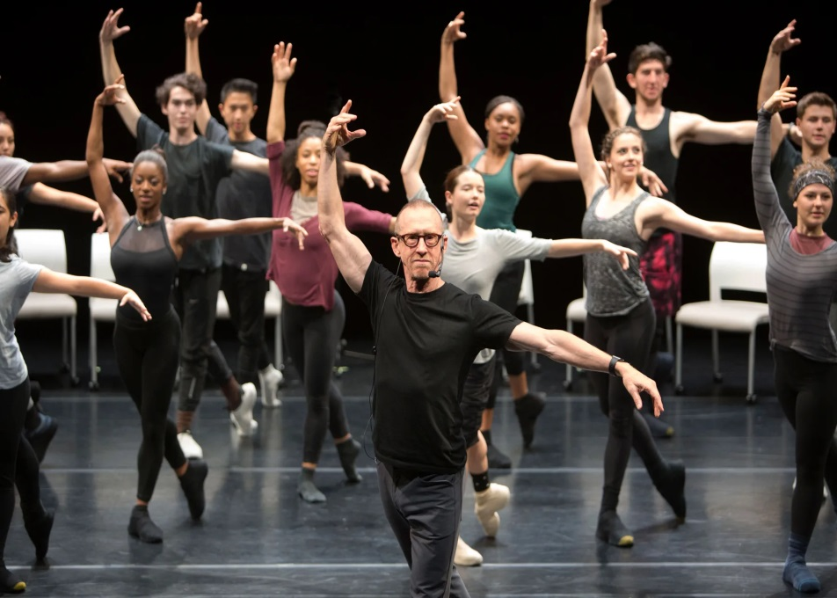
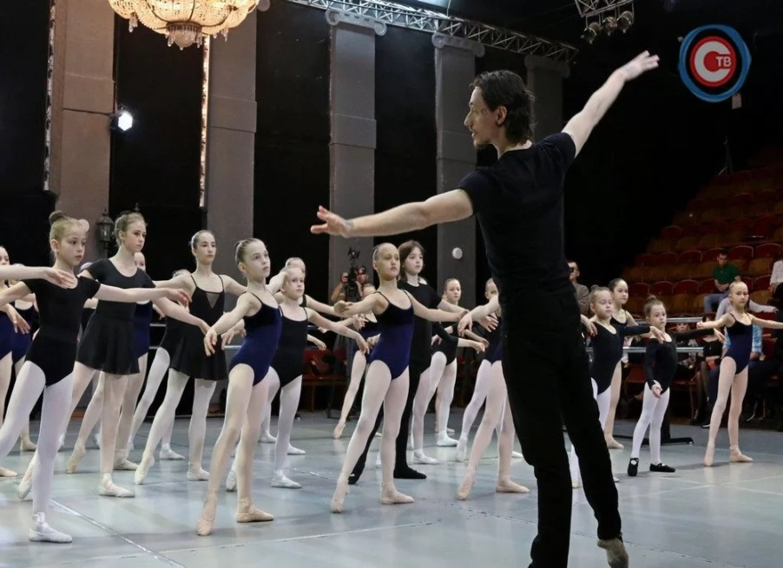
Над спектаклем также работает хореограф – тот, кто придумывает танцевальные движения.

Slide 14
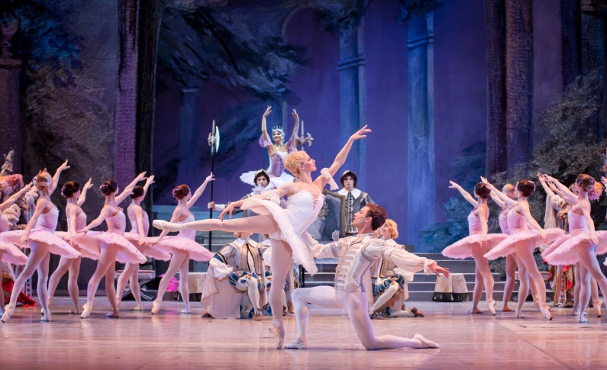
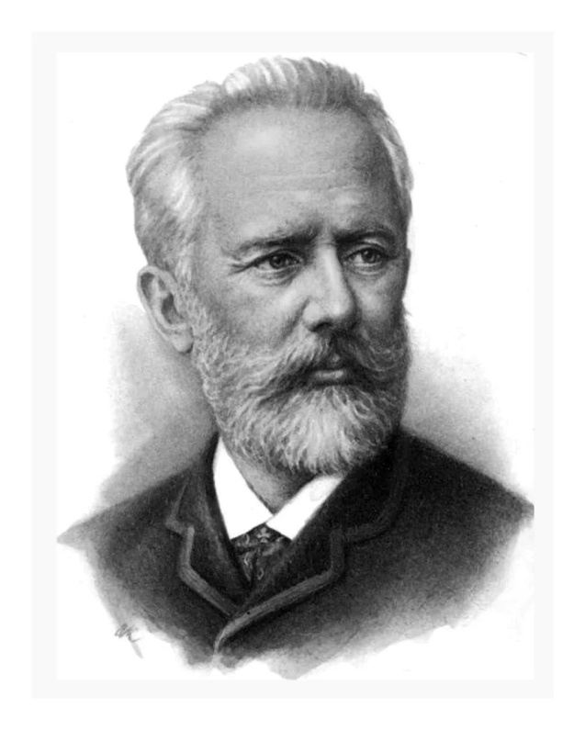
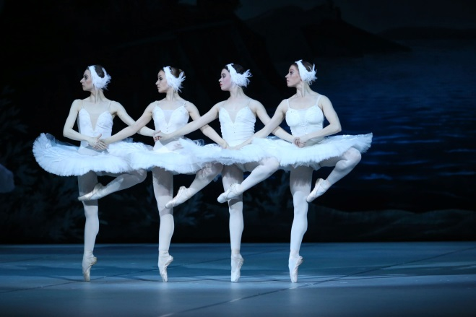
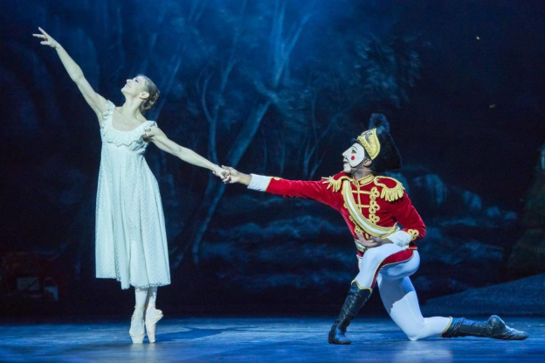
Русский балет не был бы известен во всем мире, если бы не композитор П.И. Чайковский. Именно ему принадлежит музыка, ставшая основой классических балетов «Щелкунчик», «Лебединое озеро», «Спящая красавица» и других. Именно эти балеты Чайковского входят в пятёрку самых известных и популярных балетов мира.

Slide 15
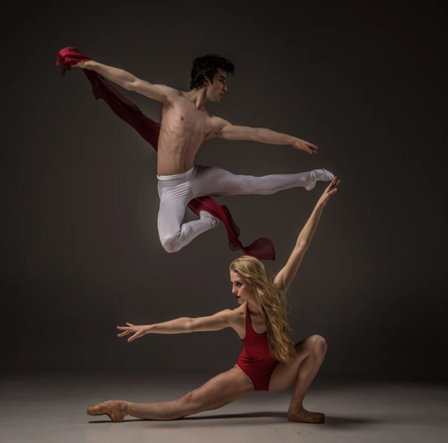
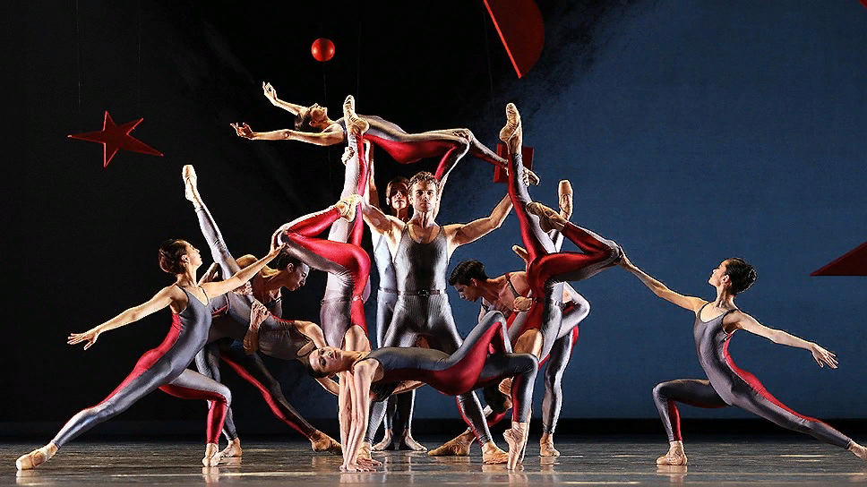
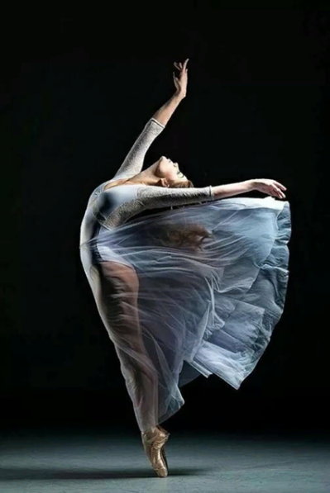
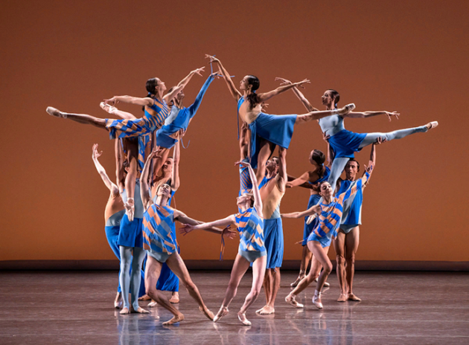
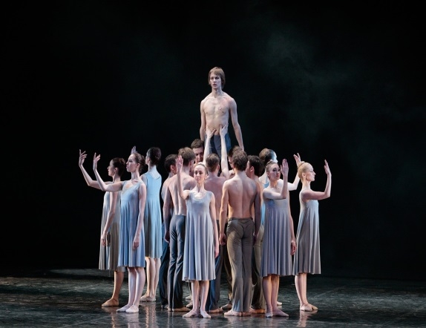
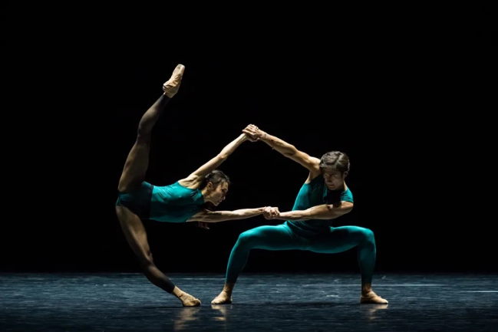
Современный балет – это смесь классического, народных и национальных танцев, гимнастики, пантомимы и порой даже акробатики.

Slide 16
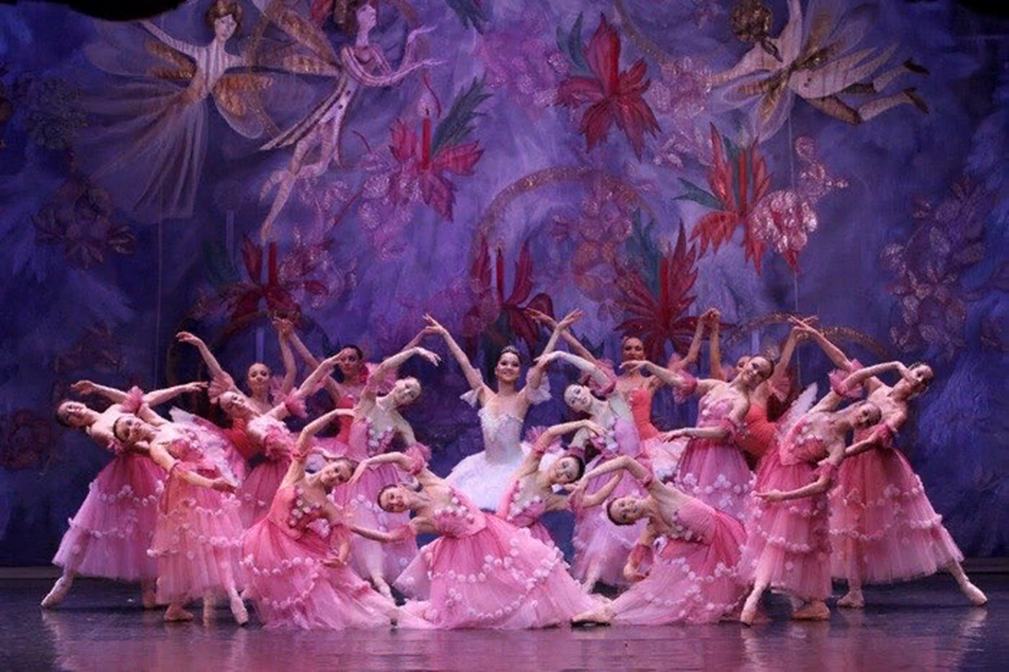
Балет перестал быть просто видом танца, а стал настоящим искусством, понятным зрителю.

Slide 17
Спасибо за внимание

